Slide 1
Viedo ciematu pieeja mazo un vidējo uzņēmumu attīstībā
Semināri un diskusijas Latgales plānošanas reģiona pašvaldību darbiniekiem
Dr.cand.oec. Ina Gudele

Slide 2
Seminārs notiek Eiropas Ekonomikas zonas finanšu instrumenta 2014.-2021.gada perioda programmas “Vietējā attīstība, nabadzības mazināšana un kultūras sadarbība” atbalstītā projekta ”Uzņēmējdarbības atbalsta pasākumi Latgales plānošanas reģionā”
ietvaros. Strādājam kopā konkurētspējīgai Eiropai!
Seminārs tiek ierakstīts video un tiks veikta fotografēšana

Slide 3
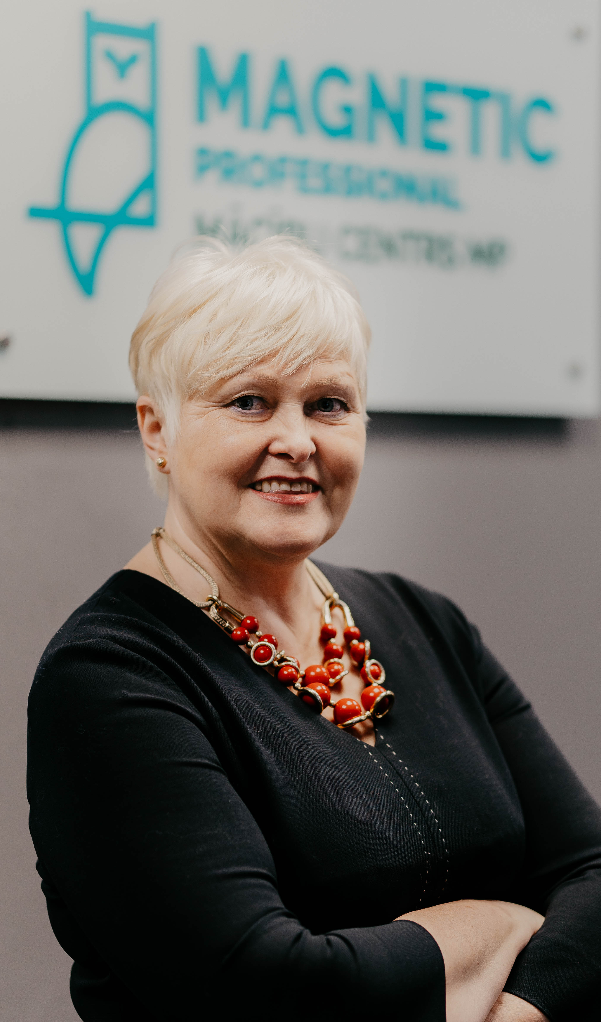
Lektores pieredze

Slide 4
Nodarbības saturs
Viedie ciemati Eiropas izpratnē
Kā kļūt par viedo ciemu
Digitālās tehnoloģijas viedo ciemu veidošanā
Kopienas līdzdalība

Slide 5
“Viedie ciemi” ir lauku apvidu kopienas, kas izmanto inovatīvus risinājumus, lai uzlabotu savu noturību, balstoties uz vietējām priekšrocībām un iespējām.
SMART Village - specific, measurable, achievable, relevant, time-based, saskaņā ar šo konceptu ciema attīstībai jābūt izmērāmai, sasniedzamai, atbilstošai pieejamajiem resursiem un terminētai (konkrētā laikā īstenojamai).

Slide 6
Viedo ciemu galvenie attīstības virzieni
-vietējo iedzīvotāju iesaistīšanu viņu ekonomisko, sociālo vai vides apstākļu uzlabošanā, sadarbībā ar citām kopienām, sociālajā inovācijā un gudru ciematu stratēģiju izstrādē;
- digitālo tehnoloģiju izmantošana dzīves un darba aspektos lauku apvidos, risinājumi gan publiskajā, gan privātajā sektorā daudzās politikas jomās, (piemēram, attīstot īsas pārtikas piegādes ķēdes un attīstot atjaunojamos enerģijas avotus)

Slide 7
«Viedo ciemu» vēsturiskā attīstība
2012. gada Starptautiskās Finanšu korporācijas (IFC) ziņojums
(55% pasaules mājsaimniecību ir bez elektrības)

Slide 8
• digitālās kompetences līmenis lauku kopienās;
• esošie zināšanu līmeņi par viedo ciematu pieeju būtību un lietderību;
• pašvaldību attieksmi pret šādām iniciatīvām, tostarp politisko gribu tās pieņemt;
• esošo digitālās infrastruktūras līmeņu pietiekamība teritorijās; un
• problēmas, kas saistītas ar pilnībā integrētas attīstības pieejas izstrādi dažādās politikas jomās reģionālā un vietējā līmenī dalībvalstīs.

Slide 9
DARBS GRUPĀS

Slide 10
1)Radīt pamatnosacījumus digitalizācijai, tostarp digitālo prasmju uzlabošanai.
2) saistīt digitalizāciju ar ilgtspējīgu attīstību un ANO Ilgtspējīgas attīstības mērķi.
3) veikt digitalizāciju, iesaistot ieinteresētās personas.
https://desira2020.eu/the-project/

Slide 11
4) atbalstīt visu iedzīvotāju digitālo integrāciju, izvairoties no sociālās atstumtības.
5) attīstīt digitālās ekosistēmas, kas saista vietējās vajadzības un zināšanas.
6) izstrādāt adaptīvus pārvaldības modeļus, sākot ar reaktīvu un beidzot ar proaktīvu, pamatojoties uz daudzu dalībnieku platformām.
7) izstrādāt ilgtspējīgas digitalizācijas politikas instrumentus, kas atbalsta vietējās kopienas digitalizācijas rīcības plānu izstrādē un īstenošanā.

Slide 12
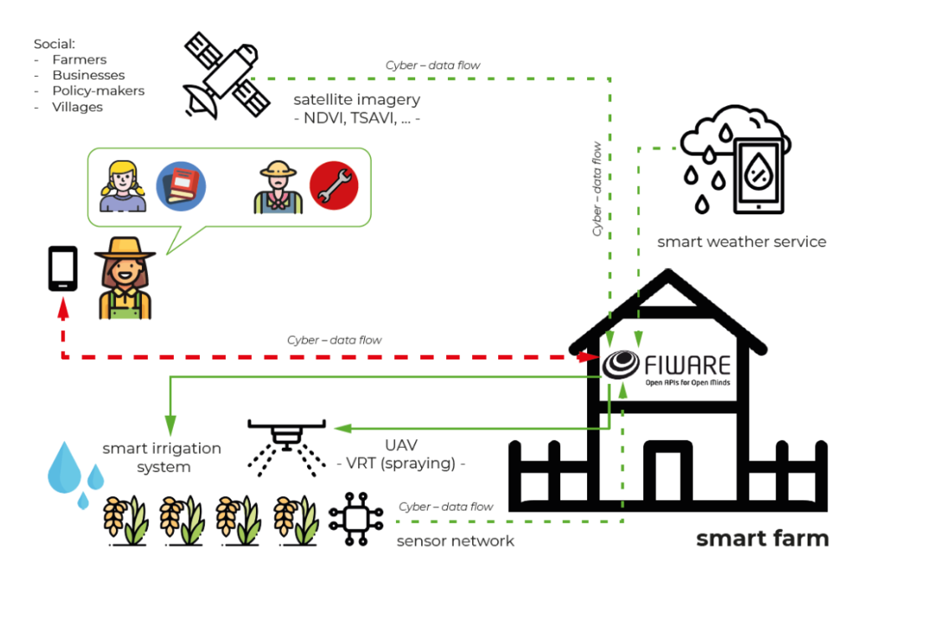

Slide 13
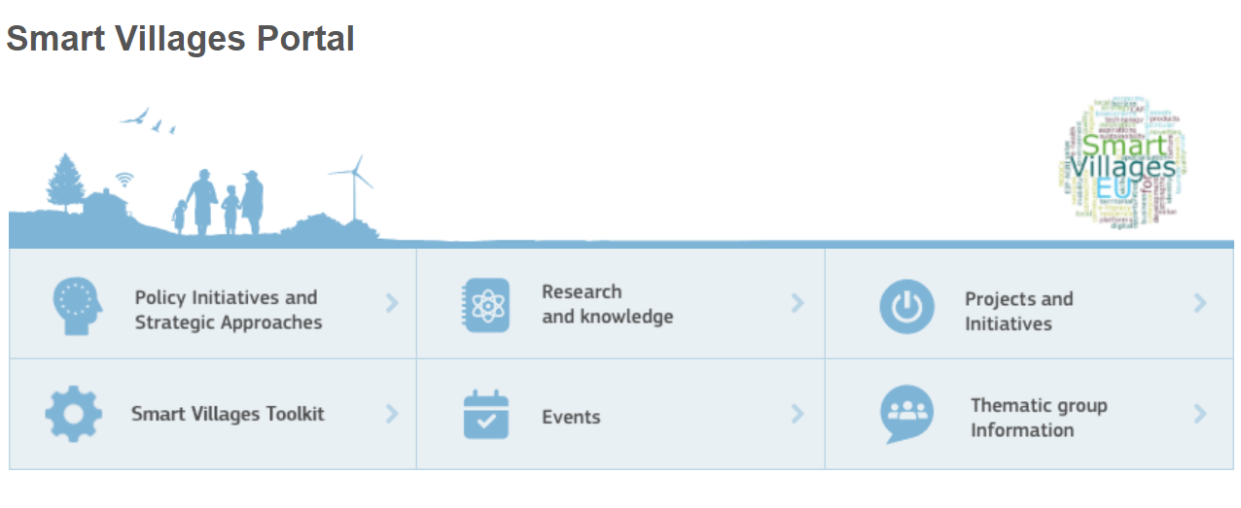
Eiropas komisijas iniciatīva lauku kopienu attīstībai
https://enrd.ec.europa.eu/smart-and-competitive-rural-areas/smart-villages/smart-villages-portal_en

Slide 14
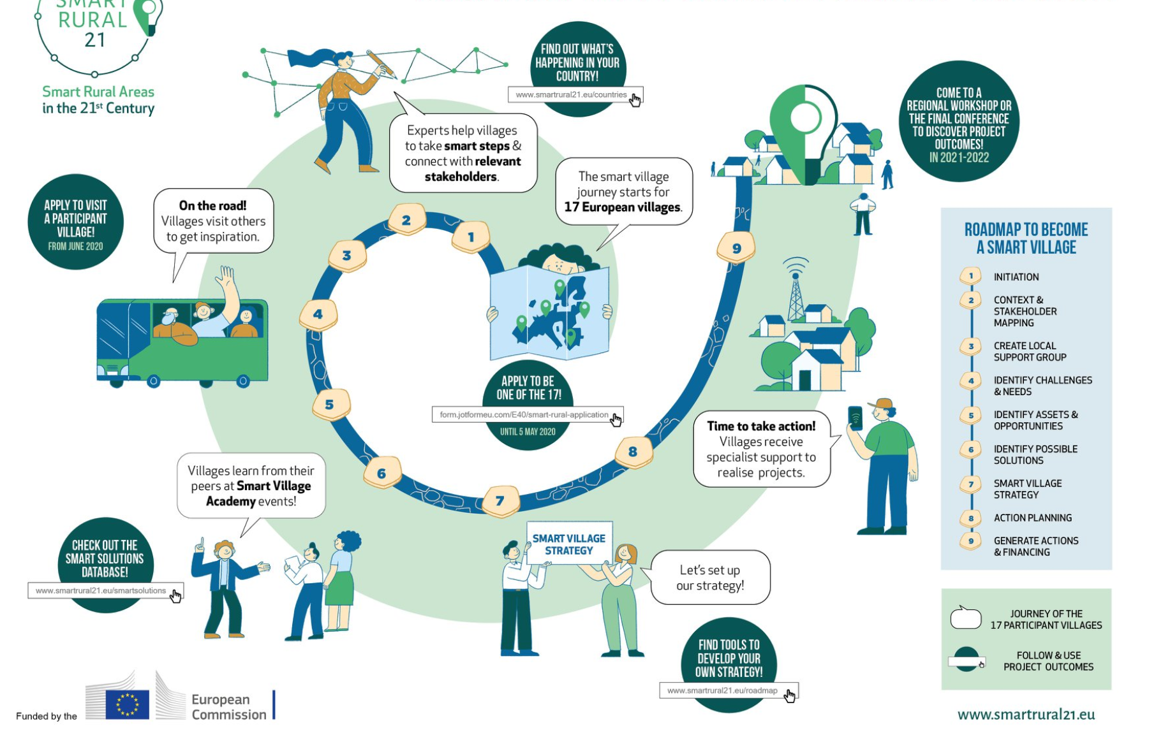
Kā kļūt par viedo ciemu?

Slide 15
DARBS GRUPĀS

Slide 16
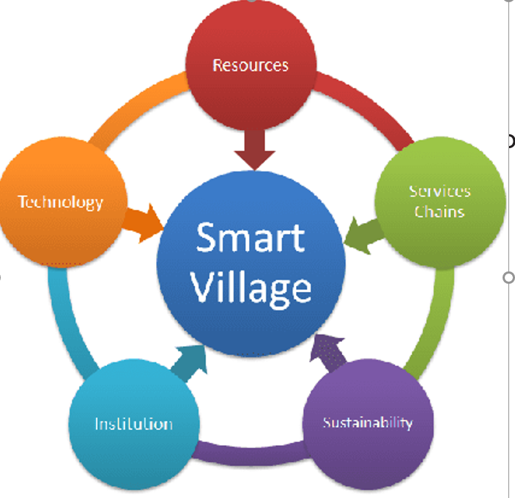
Kritēriji viedajiem ciemiem
Izstrādāta stratēģija, kas aptver dažādas jomas – attīstības ilgtermiņa redzējums, kas balstās uz vietējās teritorijas stiprajām pusēm un priekšrocībām, kā arī risina problēmas, ar kurām vietējās teritorijas iedzīvotāji saskaras;
Ir radoši risinājumi attīstībai, īpaši uzsverot tehnoloģiskus, digitālus un sociālus jauninājumus;
Notiek aktīva kopienas iedzīvotāju iesaistīšanās jautājumu risināšanā.
http://www.laukutikls.lv/nozares/viedie-ciemi-lauku-telpa/raksti/viedie-ciemi-eiropas-izpratne#:~:text=krit%C4%93riji%20Viedajiem%20ciemiem

Slide 17
Viedo ciemu koncepts
izmanto inovatīvus (radošus) risinājumus,
līdzdalības iespēju katram interesentam, lai izstrādātu un īstenotu savu stratēģiju un kopīgi uzlabotu ciema ekonomiskos, sociālos un vides apstākļu
spēj attīstīties, sadarbojoties un arī apvienojoties ar citām kopienām un dalībniekiem lauku un pilsētu teritorijās
no dažādiem valsts un privātiem avotiem

Slide 18
DARBS GRUPĀS

Slide 19
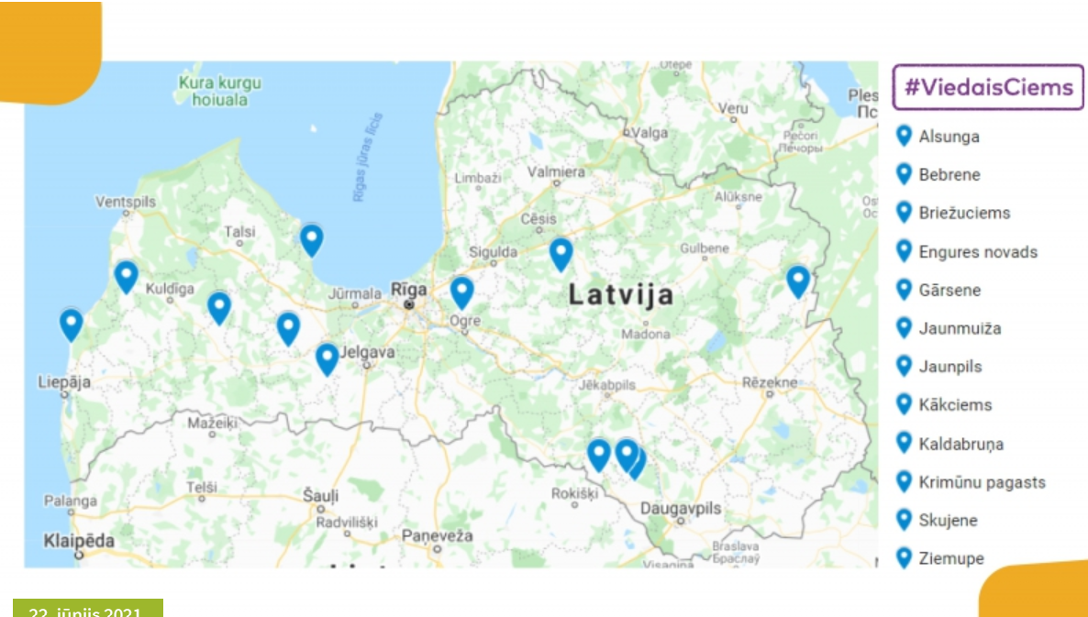
2021.Gada Viedie ciemi Latvijā
https://laukuforums.lv/lv/archives/11986

Slide 20
Izglītība un izpratne
Sabiedrības iesaistīšanās
Finansējums
Tehnoloģijas

Slide 21
Problēmu apzināšana un izpratnes attīstība
Iedzīvotāju aptaujas
Biznesa diskusijas
Mūžizglītības iemaņu un ieraduma attīstība
Valsts izglītības attīstības aģentūras projekts
Bezdarbnieku apmācības projekts
Pašvaldību organizētās izglītības iespējas (PIUC)
Vietējo kopienu iniciatīvas
Jauniešu iniciatīvu veidošana
Izglītība un izpratne

Slide 22
DARBS GRUPĀS

Slide 23
Lietu Internets/IoT

Slide 24
DARBS GRUPĀS

Slide 25
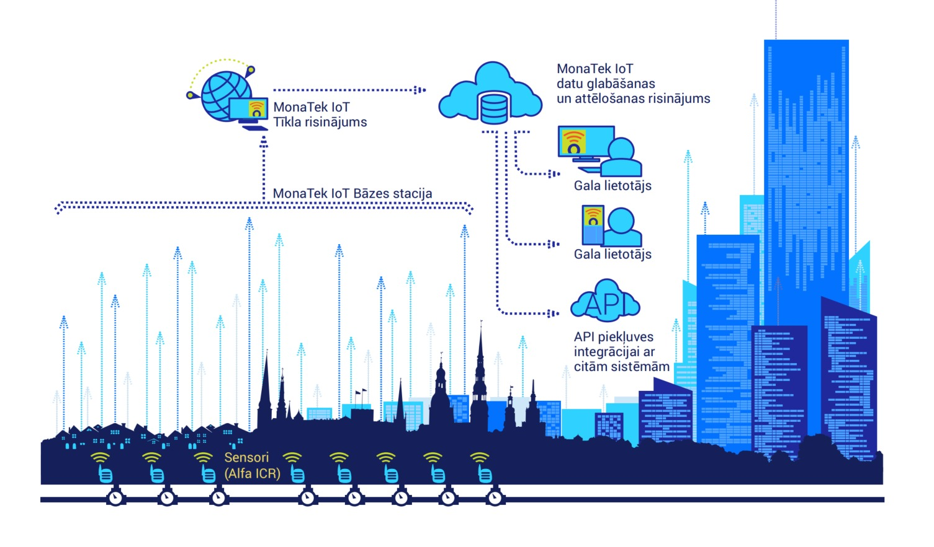
www.monatek.eu

Slide 26
DARBS GRUPĀS

Slide 27
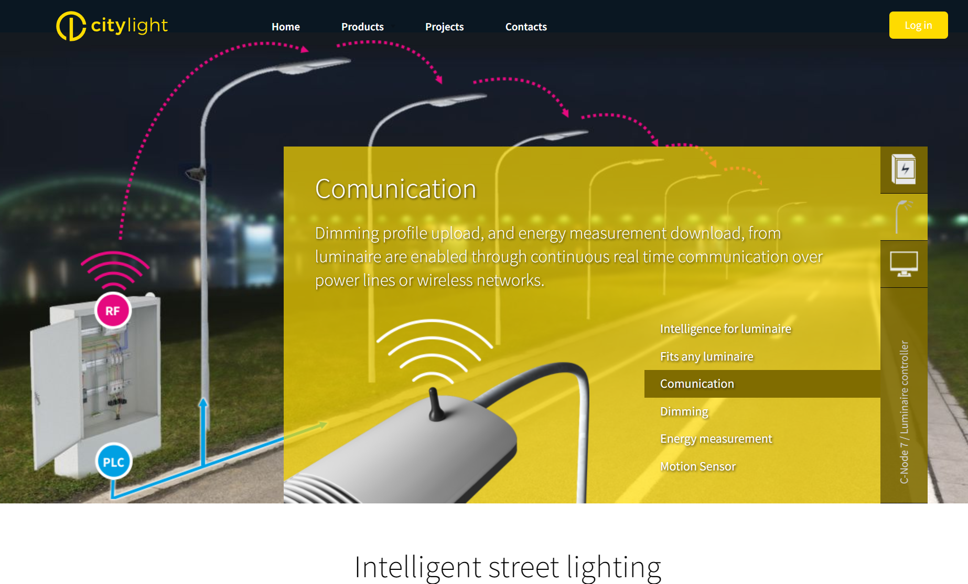

Slide 28
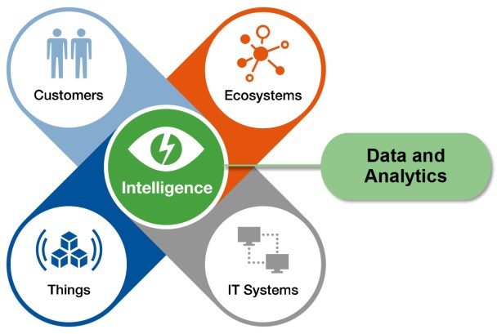
Lielie dati/Big Data un to analīze

Slide 29
Mākslīgais intelekts/ AI

Slide 30
Blokķēžu tehnoloģijas/Blockchains

Slide 31
Droni un to izmantošana

Slide 32
Nanomateriāli

Slide 33
Roboti
Rūpnieciskie roboti
Sadzīves roboti
Medicīnas roboti
Apkalpošanas roboti
Militārie roboti
Kosmosa roboti
Hobiju un sacensību roboti
Izklaides roboti
Čatboti/digitālie asistenti

Slide 34
Prāta kartes problēmu apzināšanai un ideju ģenerēšanai
Darbojoties grupā apzināt kopienas galvenās problēmas un atrast tām iespējamos risinājumus izmantojot Prāta vētras principus un digitālo Prāta karti.
Tas var būt par pamatu nākamo projektu idejām un stratēģijas izveidei.
Prāta kartes www.mindmup.com

Slide 35
Pateicos par jūsu uzmanību!
Ina Gudele
ina@magneticpro.lv
www.magneticpro.lv

